Slide 1
Arquitetura de Hardware e Software
Periféricos e Rede de comunicação - hardware

Slide 2
Periféricos
Periféricos são dispositivos externos que se conectam a um computador ou outro dispositivo eletrônico para expandir suas funcionalidades e interação com os usuários. Eles desempenham papéis importantes na entrada, saída e interação com o computador. Entre os periféricos mais comuns, destacam-se os relacionados às interfaces de entrada e saída, como mouse, vídeo, Bluetooth e teclado.

Slide 3
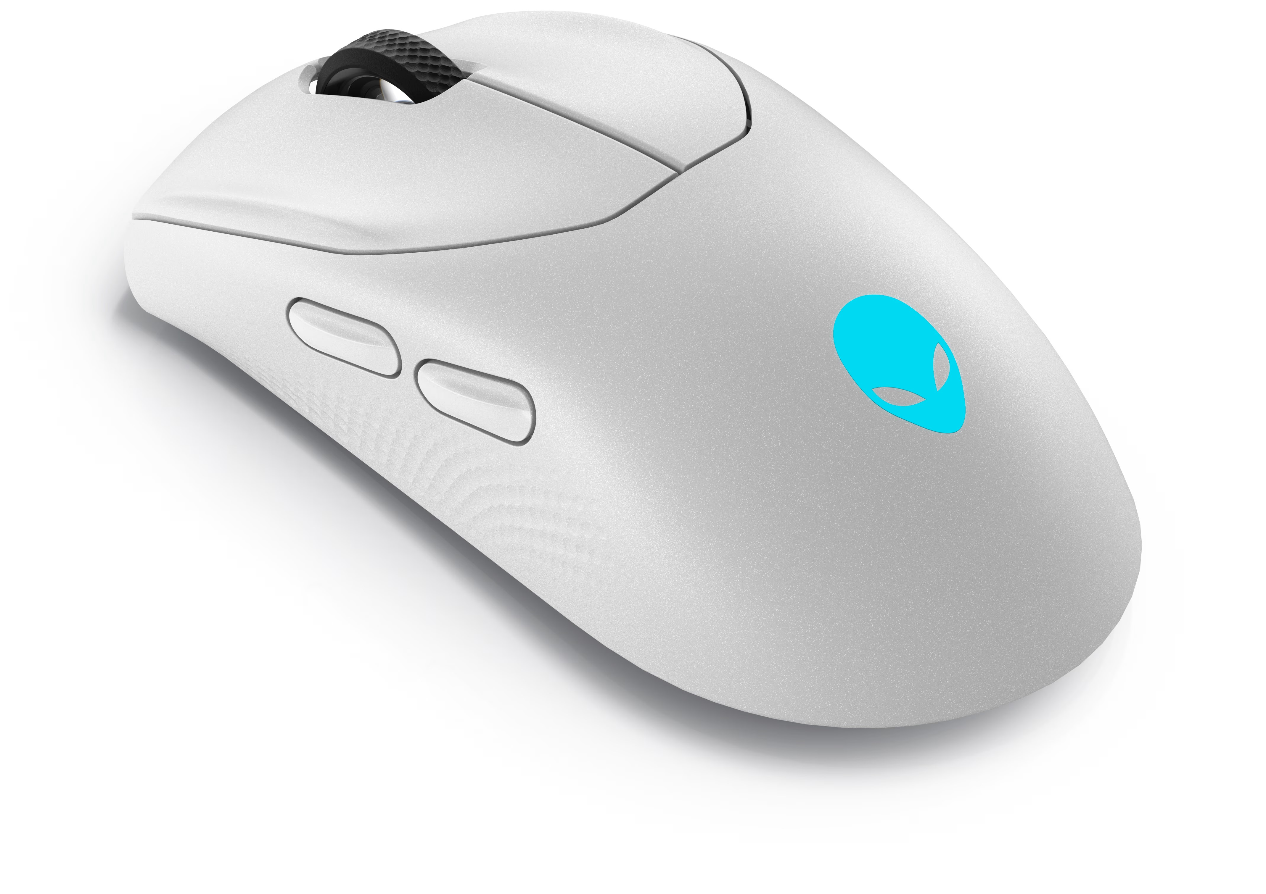
Periféricos
Mouse

Slide 4
Periféricos
Mouse
O mouse é um periférico de entrada muito comum em computadores. Ele permite que os usuários interajam com a interface gráfica do sistema operacional, movendo um cursor na tela e clicando em objetos para selecioná-los ou executar ações. Existem vários tipos de mouses, incluindo mouses ópticos e mouses sem fio (Bluetooth ou USB).

Slide 5
Periféricos
Mouse
Funcionamento: O mouse geralmente possui uma base plana com um sensor óptico (ou laser) na parte inferior. Esse sensor detecta movimentos quando o mouse é movido sobre uma superfície, convertendo esses movimentos em coordenadas na tela do computador.

Slide 6
Periféricos
Mouse
Botões: Os mouses geralmente possuem dois botões principais (esquerdo e direito) e uma roda de rolagem no centro. Os botões são usados para selecionar e interagir com objetos na tela, enquanto a roda de rolagem é usada para percorrer documentos e páginas da web. Existe também um botão pressionando a roda de rolagem, geralmente usado para ativar a rolagem automática com velocidade ajustável.

Slide 7
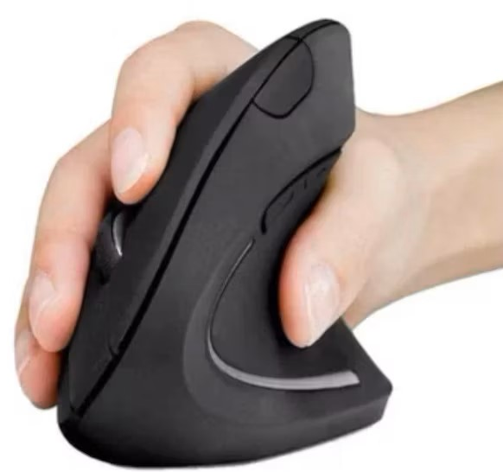
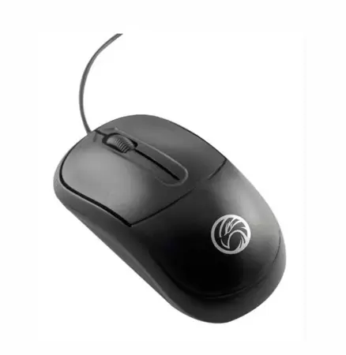
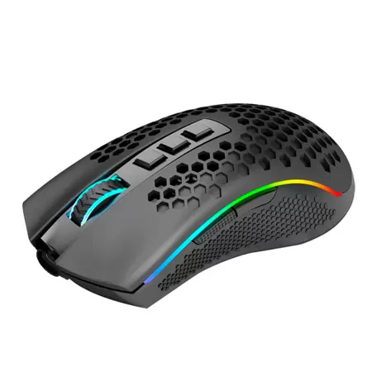
Periféricos
Mouse

Slide 8
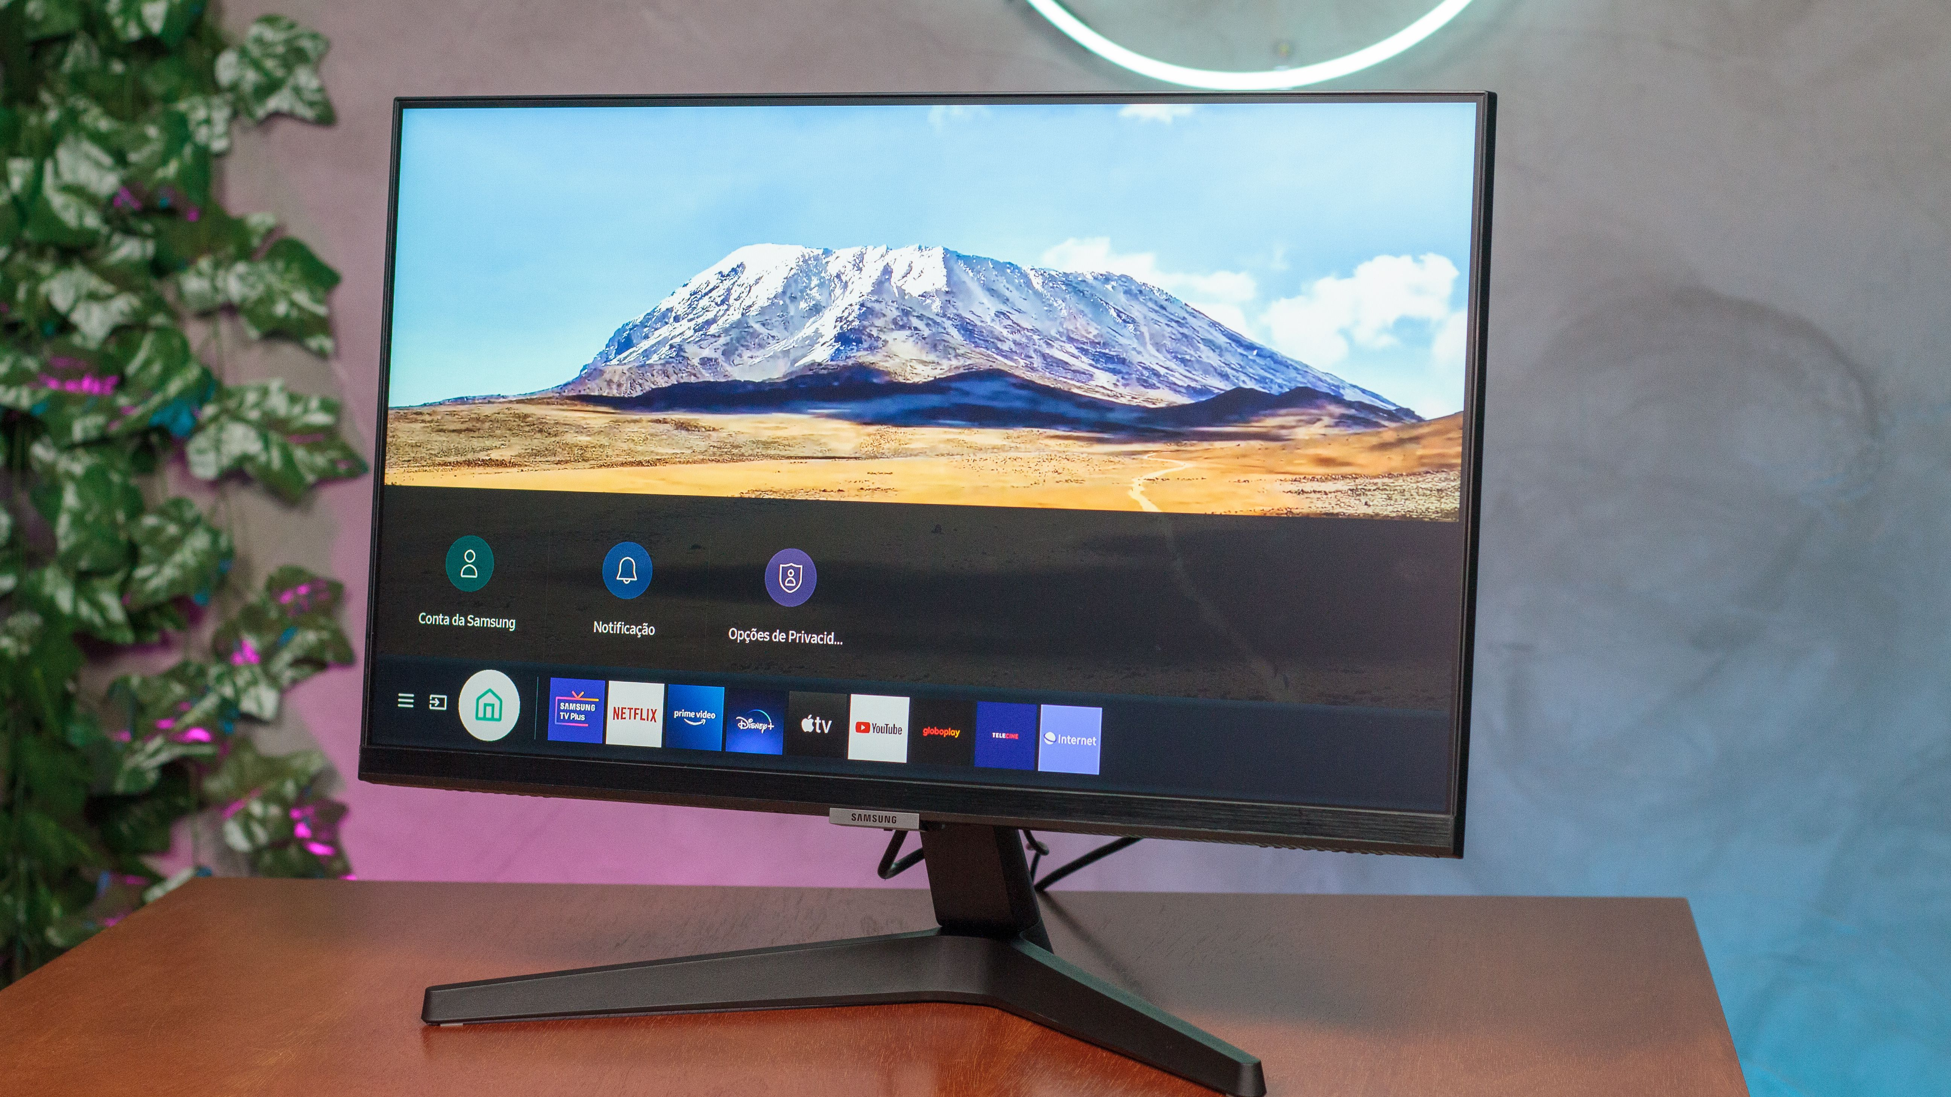
Periféricos
Vídeo (Monitor)

Slide 9
Periféricos
Vídeo (Monitor)
O monitor de vídeo é o dispositivo de saída principal de um computador. Ele exibe informações visuais, como texto, imagens e vídeos, para que os usuários possam visualizá-los. Monitores modernos oferecem uma variedade de resoluções, tamanhos e tecnologias, como LED e OLED, para proporcionar uma experiência visual de alta qualidade.

Slide 10
Periféricos
Vídeo (Monitor)
Funcionamento: O monitor é responsável por exibir informações visuais na tela. Ele é composto por um painel de LCD, LED ou OLED que emite luz para criar imagens. Os pixels na tela podem ser ativados ou desativados para formar texto e gráficos.

Slide 11
Periféricos
Vídeo (Monitor)
Resolução: A qualidade da imagem é determinada pela resolução do monitor, que indica o número de pixels na tela. Monitores de alta resolução exibem imagens mais nítidas e detalhadas.

Slide 12
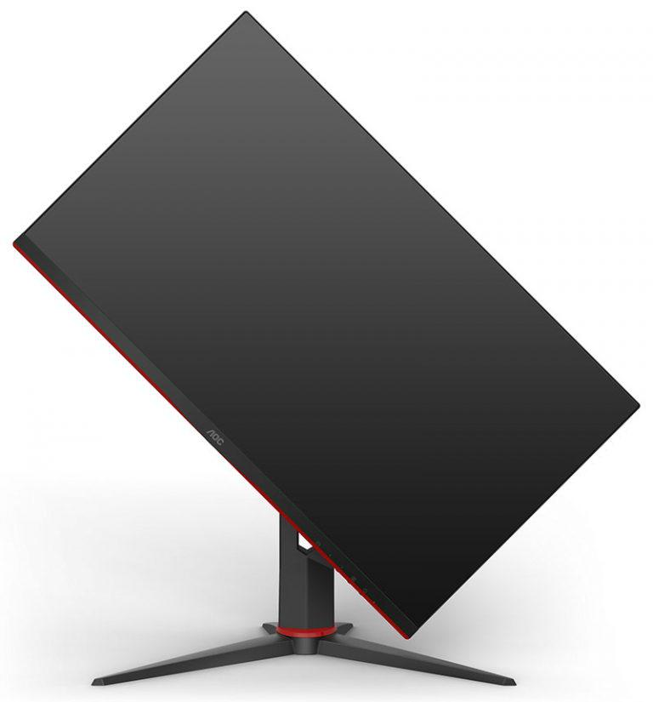
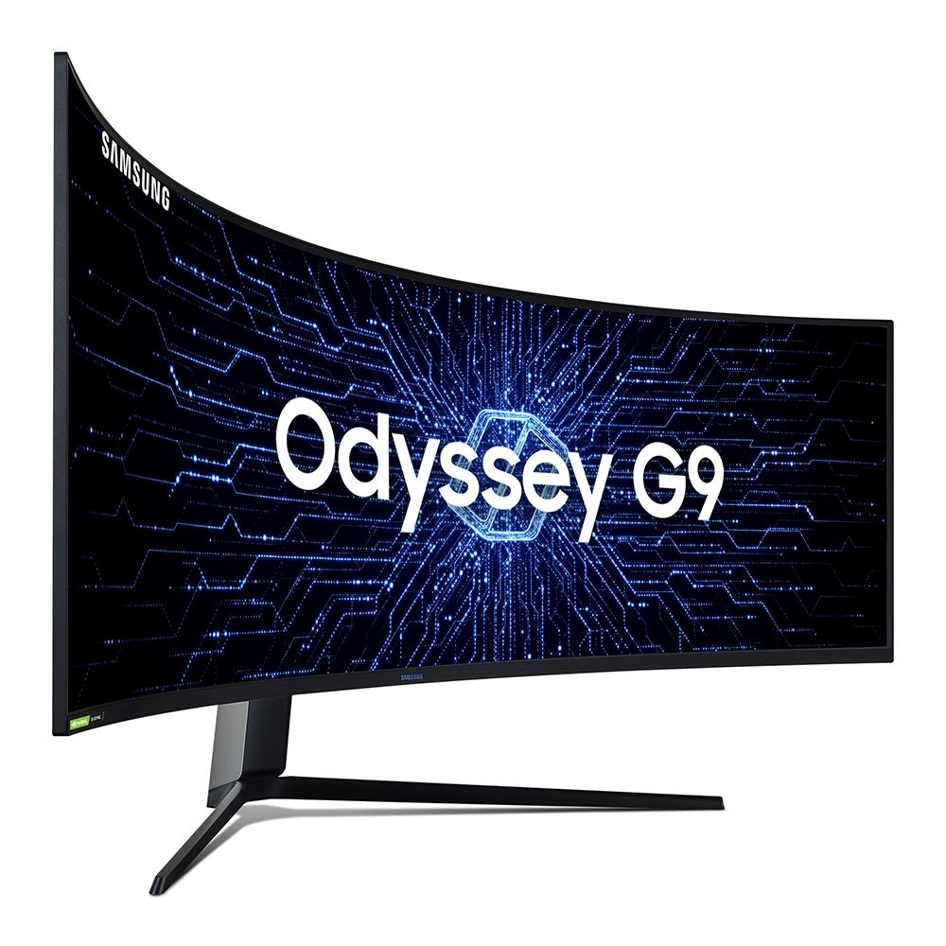
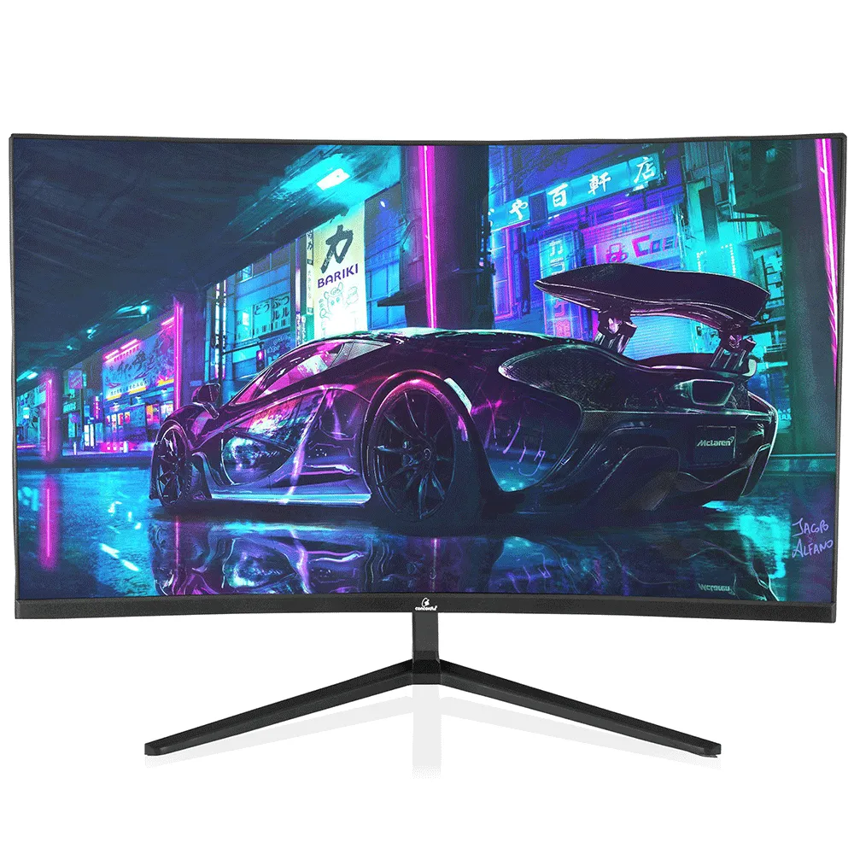
Periféricos
Vídeo (Monitor)

Slide 13
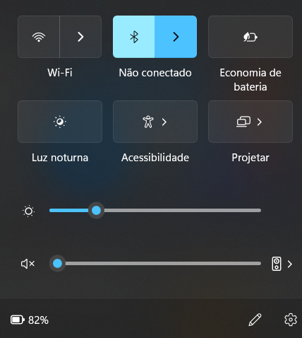
Periféricos
Bluetooth

Slide 14
Periféricos
Bluetooth
Bluetooth é uma tecnologia de comunicação sem fio que permite a conexão de diversos dispositivos periféricos, como teclados, mouses, fones de ouvido, alto-falantes e impressoras, a um computador ou outro dispositivo compatível. Isso elimina a necessidade de cabos e simplifica a interconexão de dispositivos.

Slide 15
Periféricos
Bluetooth
Funcionamento: O Bluetooth é uma tecnologia de comunicação sem fio que permite que dispositivos compatíveis se conectem entre si em curtas distâncias. Ele funciona através de ondas de rádio de baixa potência para transmitir dados, como áudio, vídeo e informações de controle, entre dispositivos.

Slide 16
Periféricos
Bluetooth
Emparelhamento: Para conectar dispositivos Bluetooth, eles precisam ser emparelhados primeiro. Isso envolve a detecção mútua dos dispositivos, a troca de chaves de segurança e a criação de uma conexão sem fio segura.

Slide 17
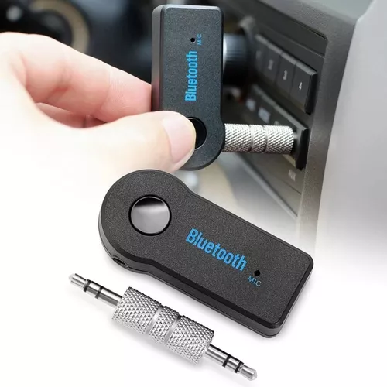
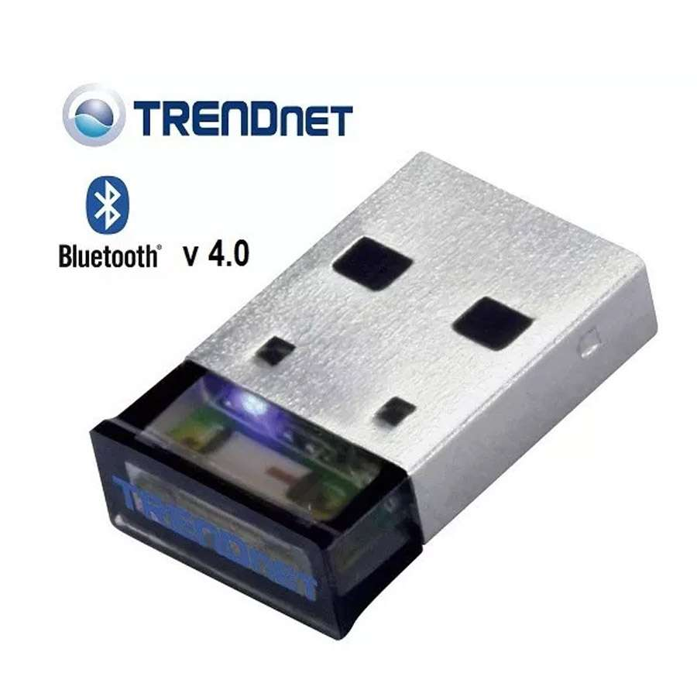
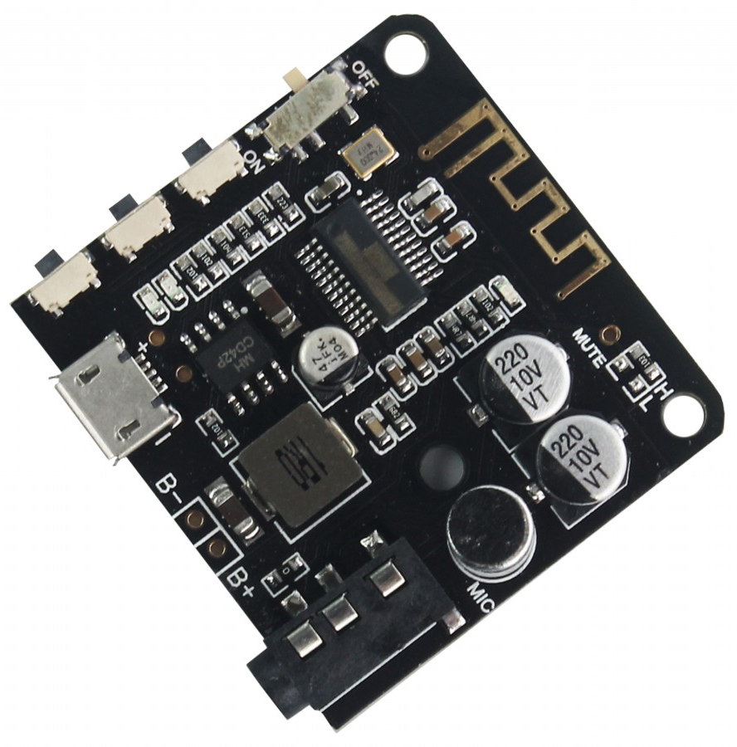
Periféricos
Bluetooth

Slide 18
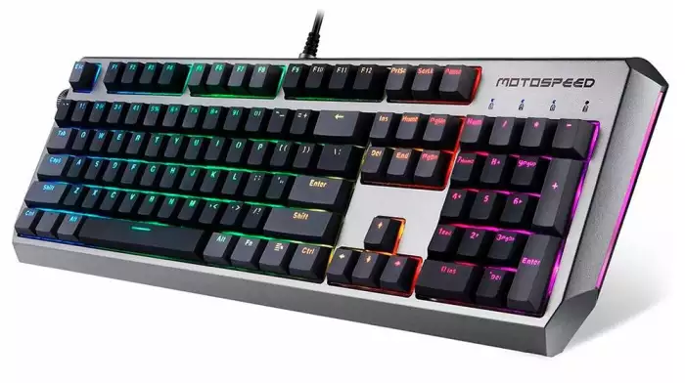
Periféricos
Teclado

Slide 19
Periféricos
Teclado
O teclado é um periférico de entrada essencial em praticamente todos os computadores. Ele é usado para inserir texto, comandos e atalhos. Existem vários tipos de teclados, incluindo teclados padrão com fio, teclados sem fio (Bluetooth ou USB), teclados ergonômicos e teclados mecânicos, cada um projetado para atender às necessidades e preferências dos usuários.

Slide 20
Periféricos
Teclado
Funcionamento: Os teclados são compostos por um conjunto de interruptores sob cada tecla. Quando uma tecla é pressionada, o interruptor correspondente é ativado, gerando um sinal elétrico que é enviado para o computador. O computador interpreta o sinal e registra o caractere associado à tecla pressionada.

Slide 21
Periféricos
Teclado
Tipos de Teclado: Existem vários tipos de teclados, incluindo teclados de membrana (mais comuns), teclados mecânicos (usados por gamers e entusiastas), e teclados ergonômicos (projetados para reduzir o estresse durante o uso prolongado).

Slide 22
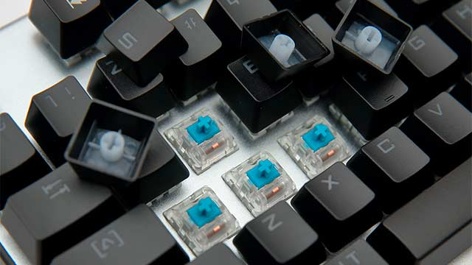
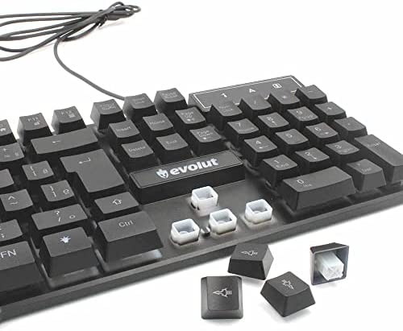
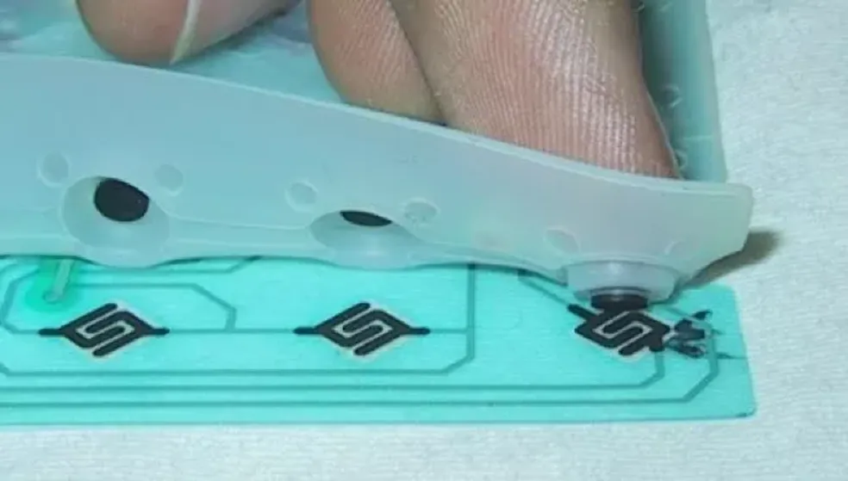
Periféricos
Teclado

Slide 23
Portas de comunicação
Portas de comunicação são as interfaces que os periféricos se conectam e interagem com um computador ou outro dispositivo eletrônico. Essas interfaces são projetadas para permitir a comunicação eficaz entre o dispositivo periférico e o computador hospedeiro, garantindo que os dados e os comandos sejam transmitidos de maneira adequada.

Slide 24
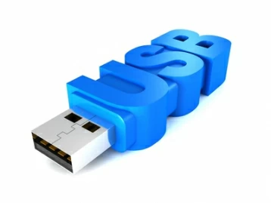
Portas de comunicação
USB (Universal Serial Bus)

Slide 25
Portas de comunicação
USB (Universal Serial Bus)
A Universal Serial Bus (USB) é uma interface padrão que permite a conexão de diversos tipos de dispositivos periféricos a computadores e outros dispositivos eletrônicos. Ela foi desenvolvida para simplificar a conexão e a comunicação entre dispositivos, eliminando a necessidade de diferentes tipos de conectores e cabos. A USB é amplamente utilizada em todo o mundo e é uma das interfaces mais comuns encontradas em computadores, laptops, tablets, smartphones e outros dispositivos.

Slide 26
Portas de comunicação
USB (Universal Serial Bus)
Versatilidade: A USB é usada para conectar uma ampla variedade de dispositivos periféricos, incluindo mouses, teclados, impressoras, discos rígidos externos, pen drives, câmeras, smartphones, tablets, fones de ouvido, alto-falantes e muitos outros dispositivos eletrônicos.

Slide 27
Portas de comunicação
USB (Universal Serial Bus)
Conexão a Quente: Uma das características mais úteis da USB é a capacidade de conectar e desconectar dispositivos sem precisar desligar o computador. Isso é conhecido como "conexão a quente" e facilita muito a troca de dispositivos.

Slide 28
Portas de comunicação
USB (Universal Serial Bus)
Taxas de Transferência: A USB evoluiu ao longo dos anos, e diferentes versões oferecem diferentes taxas de transferência de dados. As versões mais comuns incluem USB 2.0, USB 3.0, USB 3.1 e USB 3.2, cada uma com velocidades de transferência mais rápidas do que a anterior. A USB 3.x é especialmente rápida, tornando-a adequada para transferência de grandes volumes de dados.

Slide 29
Portas de comunicação
USB (Universal Serial Bus)
Conectores: A USB utiliza diversos tipos de conectores, incluindo USB-A (o conector retangular padrão), USB-B (usado em impressoras e outros dispositivos), micro USB e mini USB (comum em smartphones mais antigos) e USB-C (um conector reversível, mais moderno e amplamente adotado).

Slide 30
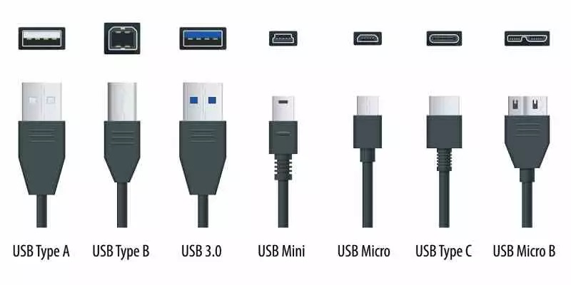
Portas de comunicação
USB (Universal Serial Bus)

Slide 31
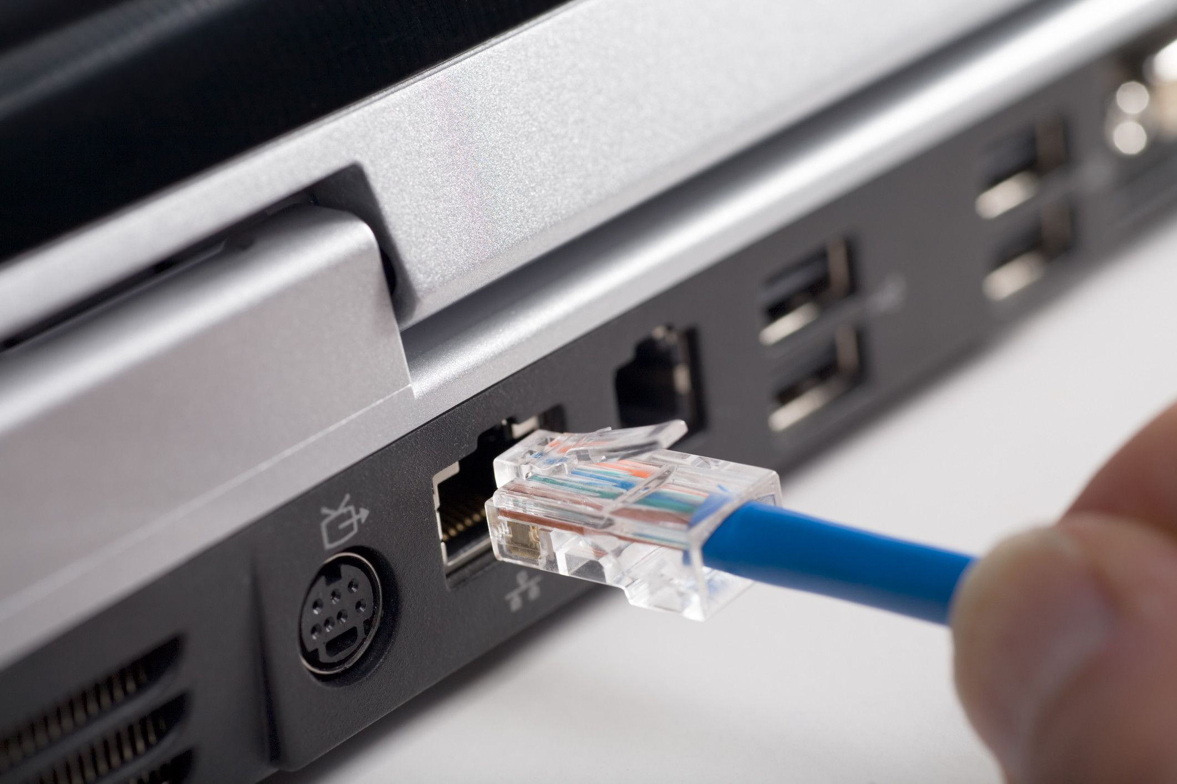
Portas de comunicação
Ethernet

Slide 32
Portas de comunicação
Ethernet
Uma porta Ethernet, também conhecida como conector Ethernet ou simplesmente porta de rede, é um ponto de conexão física em um dispositivo, como um computador, roteador, switch ou modem, que permite a conexão a uma rede com fio. Essa porta é projetada para conectar um cabo Ethernet (geralmente um cabo de par trançado) que, por sua vez, se conecta a uma rede local (LAN) ou a outro dispositivo de rede.

Slide 33
Portas de comunicação
Ethernet
Conectores: As portas Ethernet geralmente usam conectores RJ-45, que são semelhantes aos conectores telefônicos, mas um pouco maiores. Esses conectores têm oito pinos que se encaixam em uma tomada RJ-45 correspondente no cabo Ethernet.

Slide 34
Portas de comunicação
Ethernet
Segurança: Para proteger uma rede, as portas Ethernet podem ser configuradas com medidas de segurança, como autenticação MAC, VLANs (Virtual LANs) e outras políticas de segurança para controlar o acesso à rede e proteger contra ameaças.

Slide 35
Portas de comunicação
Ethernet
Velocidades: As portas Ethernet estão disponíveis em várias velocidades, desde 10/100 Mbps (Ethernet Fast Ethernet) até 1 Gbps (Gigabit Ethernet), 10 Gbps (10 Gigabit Ethernet) e até mesmo velocidades mais altas em ambientes empresariais.

Slide 36
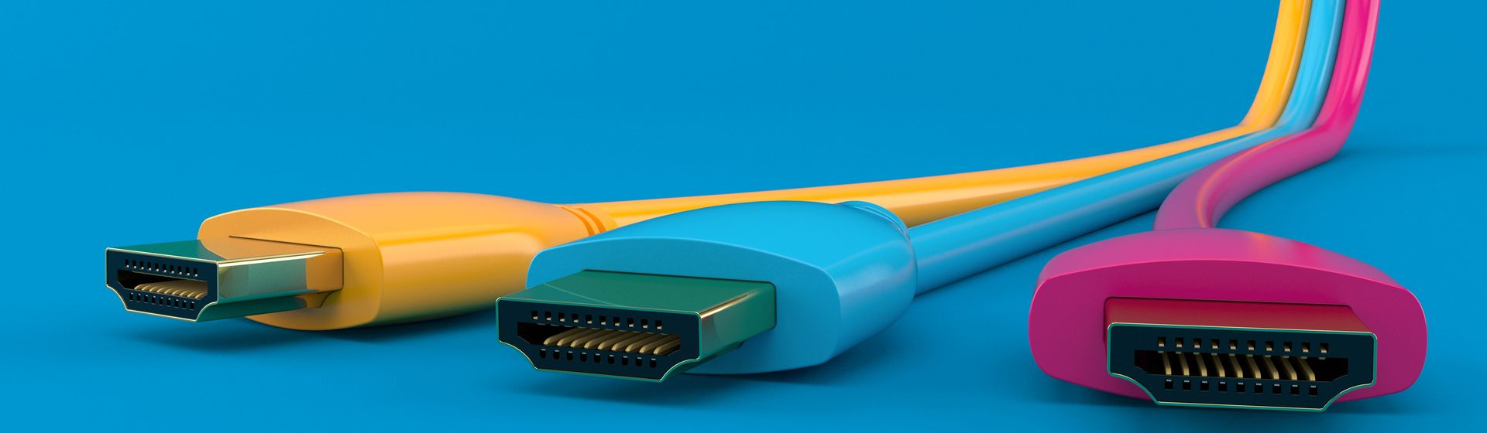
Portas de comunicação
HDMI (High-Definition Multimedia Interface)

Slide 37
Portas de comunicação
HDMI (High-Definition Multimedia Interface)
HDMI é uma interface de áudio e vídeo digital utilizada para transmitir sinais de alta qualidade entre dispositivos eletrônicos, como TVs, monitores, receptores de home theater, reprodutores de Blu-ray, consoles de videogame, computadores e outros dispositivos de entretenimento. É o sucessor dos 3 cabos RCA, vermelho, branco e amarelo.

Slide 38
Portas de comunicação
HDMI (High-Definition Multimedia Interface)
Qualidade de Vídeo e Áudio: O HDMI é conhecido por oferecer qualidade de vídeo e áudio de alta definição. Ele suporta resoluções de vídeo que variam desde HD (720p) até Full HD (1080p) e até 4K Ultra HD (2160p) e 8K em suas versões mais recentes. Além disso, transmite áudio digital multicanal, proporcionando uma experiência de áudio imersiva.

Slide 39
Portas de comunicação
HDMI (High-Definition Multimedia Interface)
CEC (Consumer Electronics Control): O HDMI também suporta o recurso CEC, que permite que dispositivos HDMI se comuniquem entre si. Isso pode permitir, por exemplo, que o controle remoto de uma TV controle um reprodutor de Blu-ray conectado via HDMI.

Slide 40
Portas de comunicação
HDMI (High-Definition Multimedia Interface)
Proteção de Conteúdo: O HDMI também incorpora tecnologias de proteção de conteúdo, como HDCP (High-bandwidth Digital Content Protection), para evitar a cópia não autorizada de conteúdo protegido por direitos autorais.

Slide 41
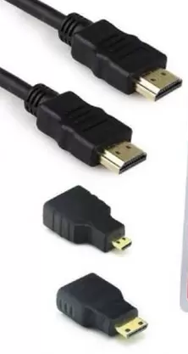
Portas de comunicação
HDMI (High-Definition Multimedia Interface)

Slide 42
Dispositivos móveis
Dispositivos móveis desempenham um papel significativo em nossas vidas cotidianas, fornecendo uma ampla gama de funcionalidades e oportunidades de interação. Eles vão além de smartphones e tablets, incluindo uma variedade de dispositivos portáteis, sensores e tecnologias emergentes, como óculos de realidade aumentada/realidade virtual (RA/RV).

Slide 43
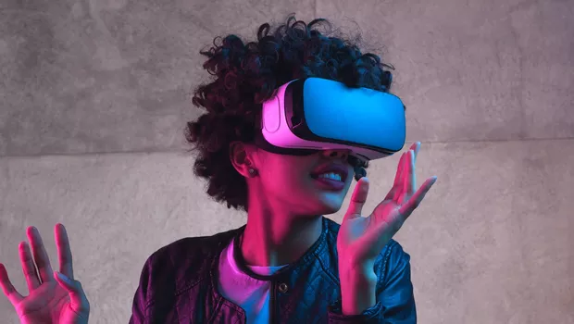
Dispositivos móveis
Óculos RV

Slide 44
Dispositivos móveis
Óculos RV
Funcionamento:
A RV funciona criando um ambiente virtual por meio de gráficos 3D e, em seguida, rastreia os movimentos do usuário para ajustar a visão virtual de acordo com os movimentos da cabeça e do corpo.
Os óculos de RV são essenciais para fornecer uma visão estereoscópica (3D) do ambiente virtual. Esses óculos possuem telas de alta resolução posicionadas diante dos olhos do usuário.

Slide 45
Dispositivos móveis
Óculos RV
Funcionamento Parte 2:
Sensores de movimento, como giroscópios e acelerômetros, rastreiam os movimentos da cabeça e do corpo, permitindo que o usuário olhe ao redor e interaja com o ambiente virtual movendo a cabeça e o corpo.
Fones de ouvido de áudio espacial contribuem para a imersão, fornecendo som tridimensional que muda de acordo com a direção do movimento da cabeça.

Slide 46
Dispositivos móveis
Óculos RV
A Realidade Virtual (RV) é uma tecnologia que cria ambientes virtuais imersivos e interativos, projetados para proporcionar aos usuários a sensação de estar fisicamente presente em um ambiente digital. A RV utiliza dispositivos como óculos de RV, sensores de movimento e fones de ouvido de áudio espacial para criar essa experiência imersiva.

Slide 47
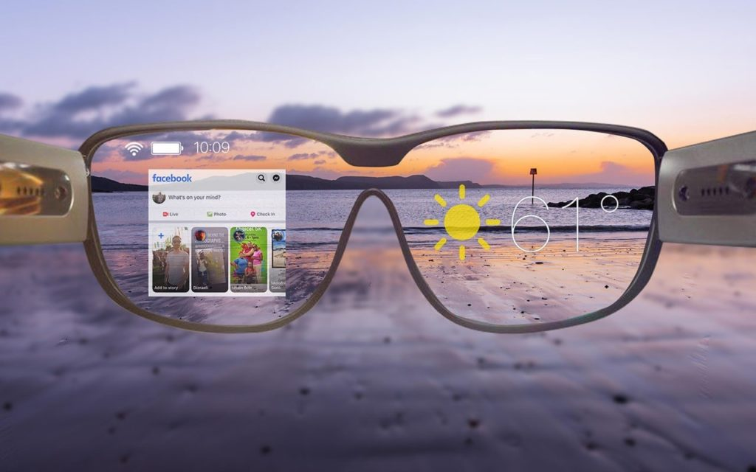
Dispositivos móveis
Óculos RA

Slide 48
Dispositivos móveis
Óculos RA
Os óculos de Realidade Aumentada (RA) não bloqueiam a visão do mundo real; em vez disso, eles sobrepoem informações digitais ou gráficos ao ambiente real do usuário. Portanto, o usuário ainda vê o mundo real ao usar óculos de RA. Esses dispositivos usam visores transparentes ou semi-transparentes para exibir essas informações digitais, permitindo que o usuário interaja com o ambiente físico enquanto visualiza elementos virtuais.

Slide 49
Dispositivos móveis
Óculos RA
Funcionamento:
Os óculos de RA são projetados para enriquecer a visão do mundo real do usuário, sobrepondo elementos virtuais a essa realidade.
Isso é possível graças a uma combinação de sensores, câmeras e visores transparentes embutidos nos óculos.

Slide 50
Dispositivos móveis
Óculos RA
Funcionamento Parte 2:
Os sensores rastreiam a posição do usuário e o ambiente circundante, enquanto as câmeras capturam imagens do mundo real.
Em seguida, essas informações são processadas e os elementos virtuais são projetados nas lentes transparentes dos óculos, criando uma experiência de realidade mista.

